Slide 1
Resultados gestión Gerencia de Salud Integral de Ecopetrol primer trimestre del año.
Vicepresidencia de Talento Humano
Gerencia de Salud Integral
2019

Slide 2
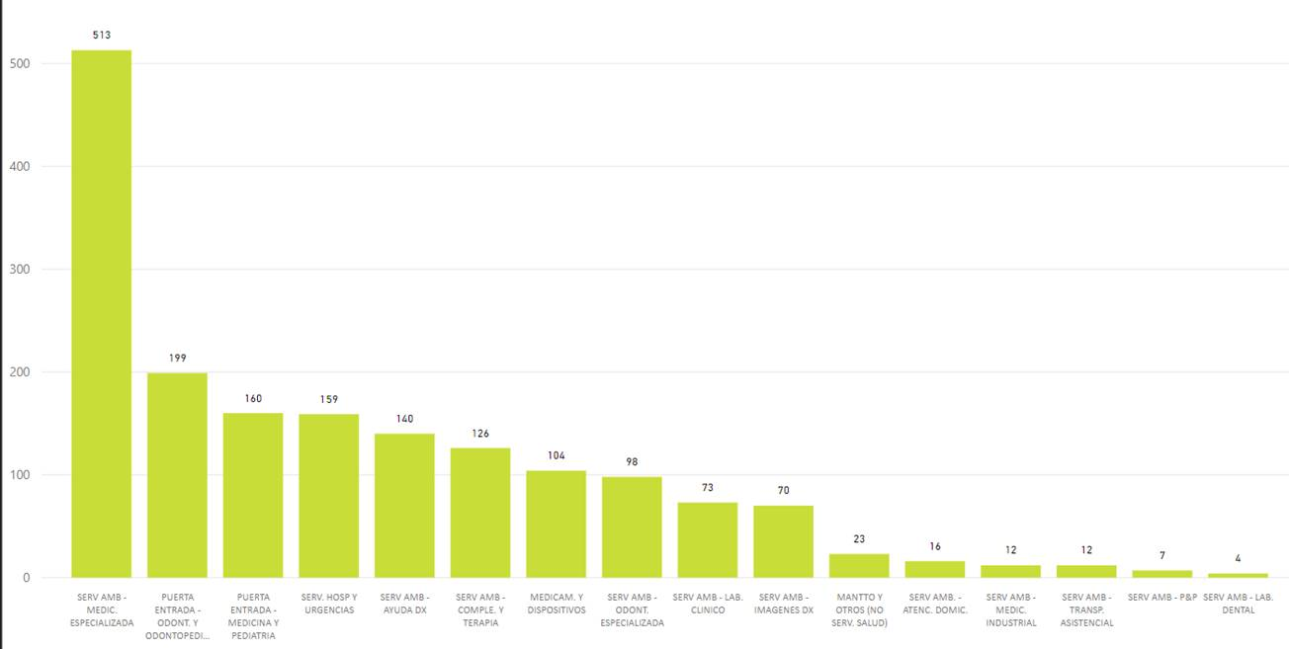
Contratación red prestadora

Slide 3
Beneficiarios Servicio de salud
Con corte al 26/03/2019 la población de beneficiarios llegó a los 66,792 personas. Con un incremento de 582 beneficiarios respecto al corte del 26/03/2018 y de 753 beneficiarios, respecto al 31/12/2018.

Slide 4
GERENCIA DE SALUD INTEGRAL DE ECOPETROL
Nuestros canales de atención están a su disposición
Canal de atención personalizada.
Centros de atención local en Coordinaciones Regionales de Salud y UNIS.
Oficinas de atención al usuario:
Sedes administrativas y su cobertura (Intranet)
Sedes administrativas y su cobertura (Internet)
Canal de atención telefónica 24 horas: Línea gratuita nacional: 01 8000 915556 / 01 8000 918418
Líneas en Bogotá:
Directa: 2344333
General: 2345000:
Opciones 4, 0, 1 Trabajadores.
Opciones 5, 2 Pensionados y familiares.
Opciones 3, 2 Prestadores servicio de salud.
Canal de atención virtual:
Chat de salud - https://www.ecopetrol.com.co/wps/portal/es
oficinavirtualdesalud@ecopetrol.com.co
quejasysoluciones@ecopetrol.com.co
En Internet
www.ecopetrol.com.co
Empleados, jubilados y familiares / Salud
En Intranet
Para el trabajador / Salud

Slide 5
Solicitudes generadas a través de nuestros canales de atención
El nivel de servicio de la línea de salud ha venido en constante mejoramiento. En marzo de 2019 de las 5,807 llamadas, 5,713 se contestaron dentro del umbral de tiempo definido, con un resultado del 94,29%
El 71% de las solicitudes al Contact Center, son a través de línea telefónica.
La línea telefónica, el buzón de correo electrónico oficina virtual de Salud y el chat virtual de salud, funcionan las veinticuatro (24) horas del día los siete (7) días de la semana.

Slide 6
Resultado de satisfacción de los servicios de salud de Ecopetrol S.A. primer trimestre de 2019.
COORDINACION | META | RESULTADO
Departamento de Salud Magdalena Medio - PSM | 93% | 95%
Coordinación de Salud Sur - CUR | 93% | 95%
Coordinación de Salud Santander - CUS | 93% | 95%
Coordinación de Salud Caribe - CUI | 93% | 94%
Coordinación de Salud Bogotá - CUB | 93% | 94%
Coordinación de Salud Orinoquía - CUQ | 93% | 95%
GERENCIA DE SALUD INTEGRAL | 93% | 95%
El nivel de satisfacción para la GSD fue de 94,66%, redondeado a 95% para el I trimestre del 2019. (Meta 93%).
El servicio con mejor desempeño a nivel de la Gerencia de Salud para este corte, fue el servicio de Odontología General con un resultado 96%.
El mejor desempeño fue para el Departamento de Salud Magdalena Medio, las Coordinaciones de Salud Santanderes, Orinoquía y Sur, sin embargo todos superan la meta.
Para todos los servicios, las variables que requieren la mayor atención están relacionadas con Promoción y prevención y canales de comunicación.
Nota: Cada Coordinación de Salud cuenta con las respectivas acciones de mejora en sus planes internos.

Slide 7
Resultado trimestral por servicio encuestado
Primer Trimestre año 2019
Coord. O Depto. | Medicina General | Odontología General | Urgencias | Resultado
CUB | 93,04% | 95,67% | 93,86% | 94,19%
CUR | 95,50% | 96,74% | 91,38% | 94,54%
CUI | 93,35% | 95,31% | 93,72% | 94,13%
CUS | 94,48% | 95,36% | 95,49% | 95,11%
CUQ | 94,86% | 97,10% | 91,94% | 94,63%
PSM | 94,65% | 94,23% | 97,46% | 95,35%
El resultado del servicio de urgencias para el Departamento de Salud de Magdalena Medio PSM, tuvo un resultado sobresaliente con un 97,46%
El resultado del servicio de Odontología de la Coordinación de Salud Orinoquía, fue sobresaliente con un resultado de 97,10%.
Nota:
Se está implementando el plan de mejora para el servicio de urgencias en CUQ y CUR con enfoque en las variables con mayor oportunidad de mejora.

Slide 8
Plantilla 033, V. 5 – 04/04/2018

